Slide 1


CHÀO MỪNG CÁC EM
ĐẾN VỚI BÀI HỌC HÔM NAY!

Slide 2
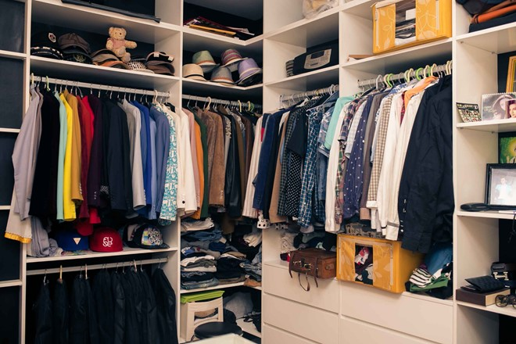
Trò chơi “Mảnh ghép bí ẩn”
Trò chơi “Mảnh ghép bí ẩn”
2
Hướng dẫn: Trả lời các câu hỏi để mở miếng ghép, tìm hình ảnh cuối cùng.
1
3
4

Slide 3
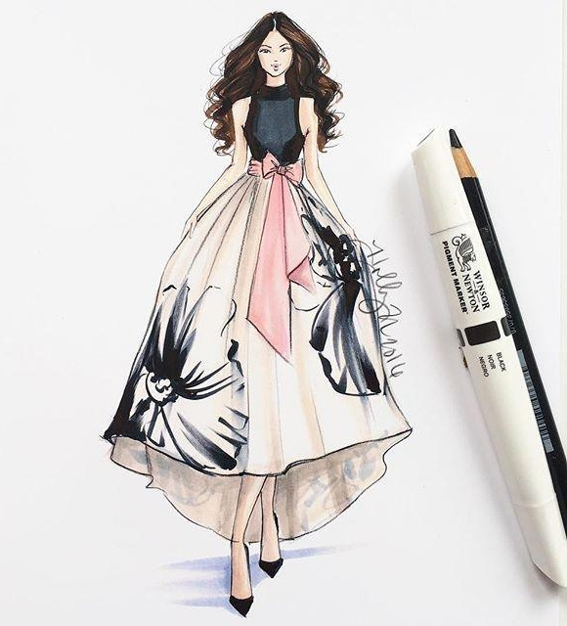
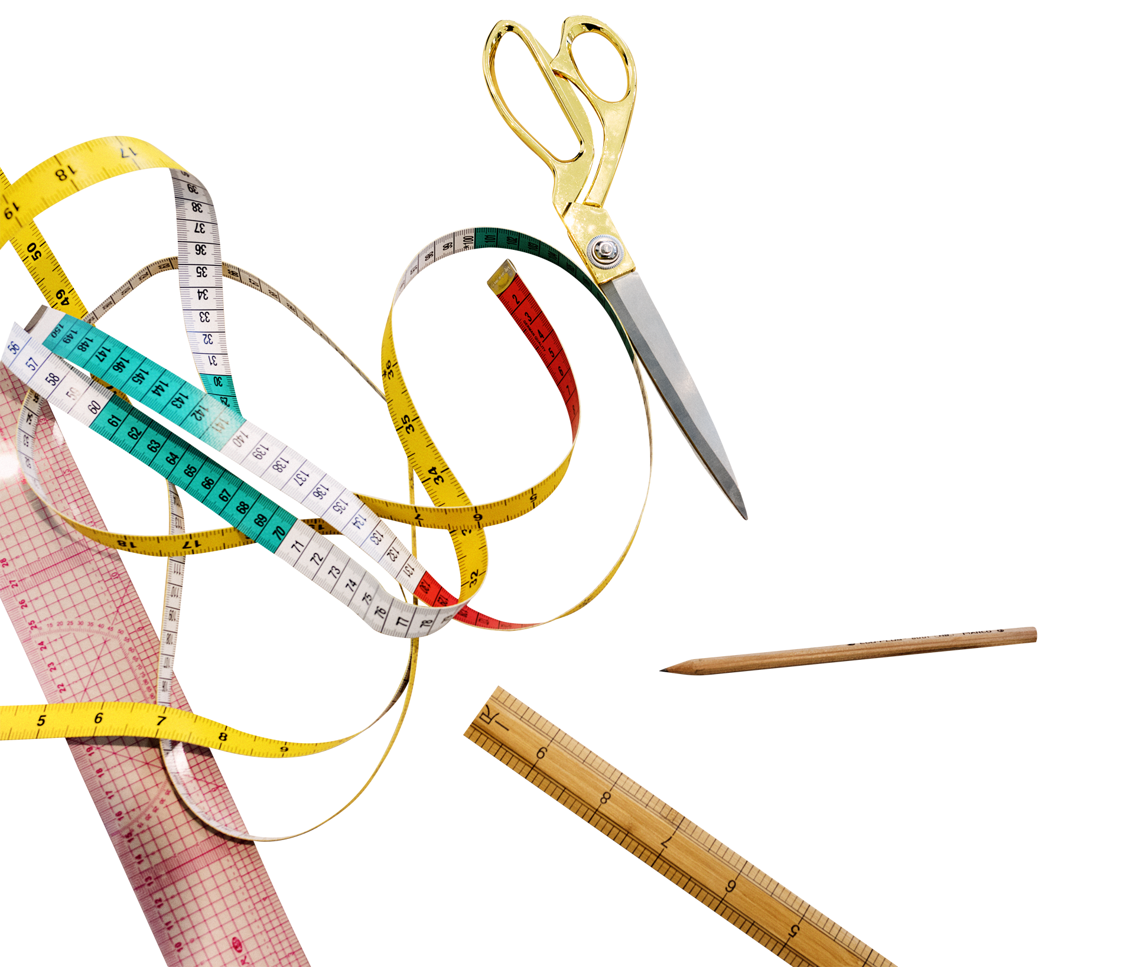
Câu 1:
Người ta thiết kế công trình
Tôi đây thiết kế áo mình áo ta
Là nghề gì?
Đáp án : Thiết kế thời trang

Slide 4

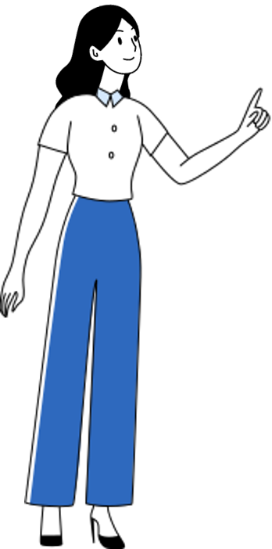

Câu 2: Có những cách bảo quản trang phục nào?
Cất giữ quần áo
Giặt, phơi khô hoặc sấy
Là (ủi)
Tất cả đáp án trên

Slide 5

Câu 3:
Đâu không phải là vải sợi tự nhiên?
A
B
Vải sợi lanh
Vải sợi bông
C
D
Vải PolyEster
Vải sợi gai

Slide 6



Câu 4:
Người có vóc dáng cao, gầy nên mặc trang phục như nào?
A. Mặc quần áo tối màu
Write a pending task here
B. Mặc vải bóng, thô, xốp, có độ đàn hồi
Write a pending task here
Write a pending task here
C. Quần áo bó sát cơ thể
Write a pending task here
D. Mặc trang phục có kẻ sọc ngang, màu sáng

Slide 7

ÔN TẬP CHƯƠNG III:
TRANG PHỤC VÀ
THỜI TRANG
Công nghệ

Slide 8

NỘI DUNG BÀI HỌC
01
02
Hệ thống hóa kiến thức
Vận dụng

Slide 9
Nội dung chương 3 được tóm tắt như sau:
Vai trò của trang phục
TRANG PHỤC VÀ THỜI TRANG
Trang phục trong đời sống
Một số loại trang phục
Đặc điểm của trang phục
Một số loại vải thông dụng để may trang phục

Slide 10
Nội dung chương 3 được tóm tắt như sau:
Thời trang trong cuộc sống
TRANG PHỤC VÀ THỜI TRANG
Thời trang
Một số phong cách thời trang

Slide 11
Nội dung chương 3 được tóm tắt như sau:
Lựa chọn trang phục
TRANG PHỤC VÀ THỜI TRANG
Sử dụng và bảo quản trang phục
Sử dụng trang phục
Bảo quản trang phục

Slide 12
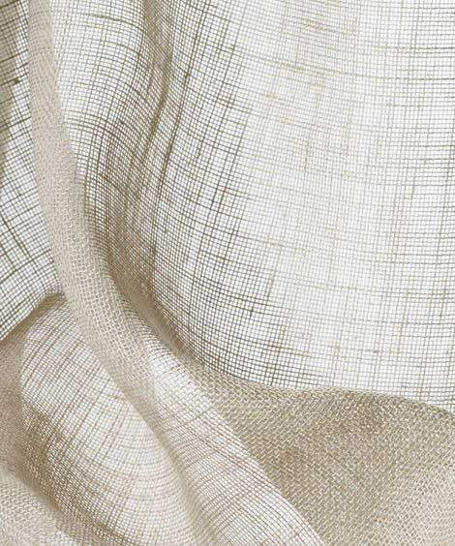
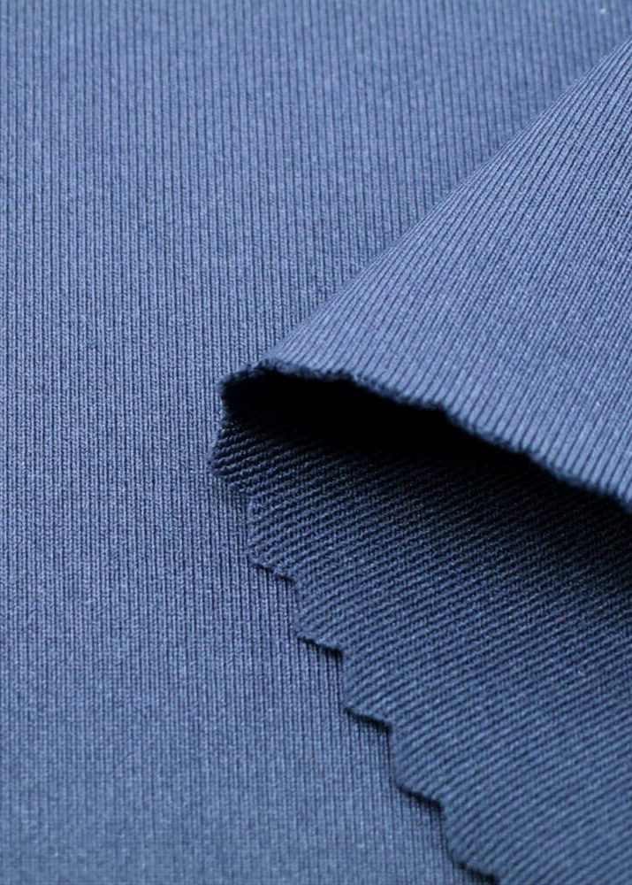
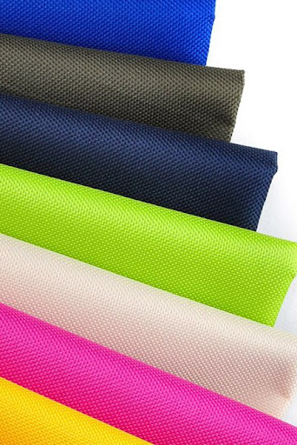
Các loại vải:
Vải sợi tự nhiên (vải sợi lanh)
Vải sợi nhân tạo
Vải sợi tổng hợp

Slide 13
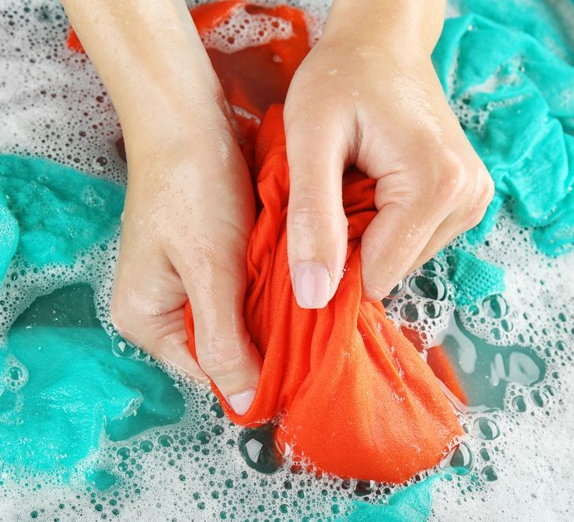
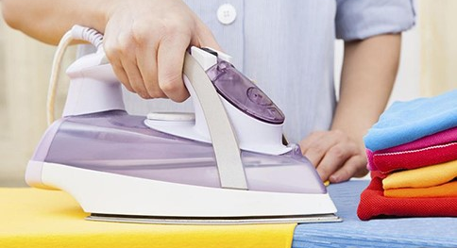
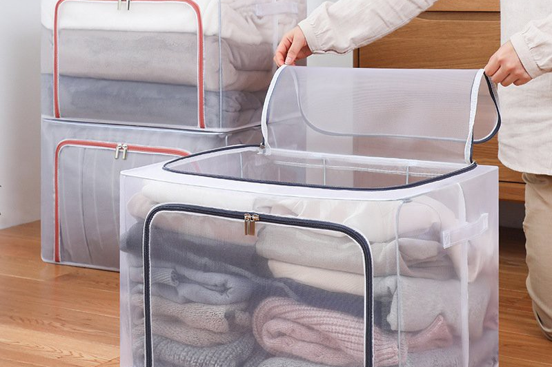
Là
Các cách bảo quản trang phục
Giặt
Cất giữ quần áo

Slide 14



VẬN DỤNG
1. Trang phục có vai trò như thế nào trong đời sống con người?
2. Phân loại trang phục theo một số tiêu chí và trình bày đặc điểm của trang phục.
3. Quần áo có thể được làm từ các loại vải nào?

Slide 15


4. Lựa chọn trang phục có thể dựa trên những tiêu chí nào?
5. Kể tên một số loại trang phục em thường mặc và đề xuất phương án phù hợp để bảo quản chúng.
6. Thời trang là gì? Hãy lựa chọn phong cách thời trang em yêu thích và giải thích tại sao.

Slide 16
HƯỚNG DẪN VỀ NHÀ
Ôn tập kiến thức đã học
Xem trước nội dung bài 10
Hoàn thành bài tập vận dụng

Slide 17
CẢM ƠN CÁC EM
ĐÃ LẮNG NGHE BÀI GIẢNG!

